Slide 1
Semantisatieverhaal A:
Hebben jullie de crompouce al geprobeerd? Deze (extra klik). Op verjaardagen is het bij ons thuis een traditie om een croissantje bij het ontbijt te eten. De traditie is iets wat al heel lang op dezelfde manier gedaan wordt. Een crompouce is een speciaal of bijzonder croissantje. Het bevat een tompouce. Bevatten betekent in zich hebben. Een crompouce is een combinatie. Dus twee of meer losse dingen die samen iets nieuws zijn. Een combinatie van croissantje en tompouce. Er is een bakker in Utrecht die deze speciale croissant bedacht en uitwerkte tot de crompouce. Uitwerken betekent preciezer maken. Tompoucen worden in een mal gemaakt. Een mal is het model, het patroon, de vorm. Zo worden ze heel mooi recht. In een crompouce is de rechte vorm van de tompouce weg. De bakker heeft voor het maken van de crompouce geen mal nodig. De crompouce werd een daverend succes. Daverend betekent enorm, groot. Door dit daverende succes ontdekten ze wel een probleem. Ontdekken betekent te weten komen. Sommige bakkerijen hadden niet voldoende crompoucen in de winkel liggen voor alle klanten! Daar moesten ze iets op bedenken. Ze moesten een oplossing verzinnen. Ze zijn toen met extra bakkers, extra crompoucen gaan maken. En toen was er voor elke klant genoeg. Trouwens, het netjes eten van een tompouce is niet makkelijk hè? Heb je wel eens bij andere mensen gespiekt hoe ze dit doen? Spieken betekent afkijken, ergens kijken wat het is of hoe het moet omdat je het zelf niet weet. Ik heb wel eens gespiekt, en iedereen pakt het anders aan! Hoe eet jij een tompouce?
A
Notes:
Woordenoverzicht
ergens iets op bedenken: ergens een oplossing voor verzinnen
de traditie: iets wat al heel lang op dezelfde manier gedaan wordt
uitwerken: preciezer maken
de mal: het model, het patroon, de vorm
bevatten: in zich hebben
speciaal: bijzonder
daverend: enorm, groot
spieken: afkijken, ergens kijken wat het is of hoe het moet omdat je het zelf niet weet
de combinatie: twee of meer losse dingen die samen iets nieuws zijn
ontdekken: te weten komen

Slide 2
Gerarda Das
Marjan ter Harmsel
Mandy Routledge
Francis Vrielink
Week 49 – 5 december 2023
Niveau A

Slide 3
de traditie

Slide 4
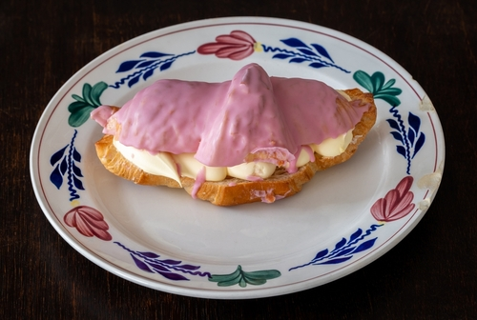
speciaal

Slide 5
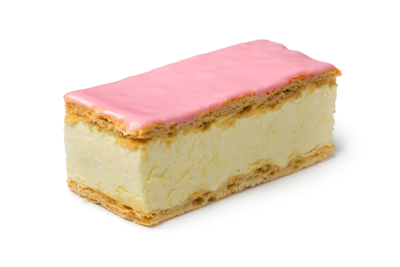
bevatten

Slide 6
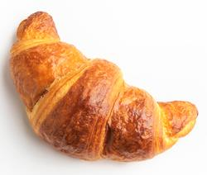
de combinatie

Slide 7
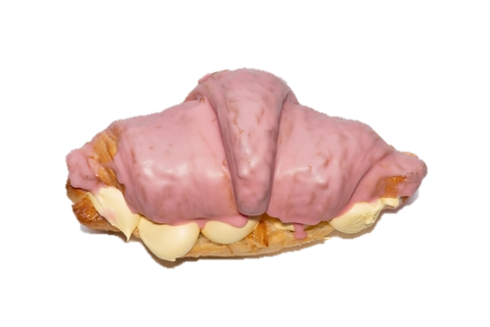
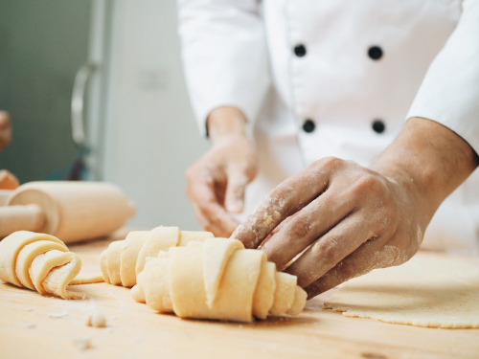
uitwerken

Slide 8
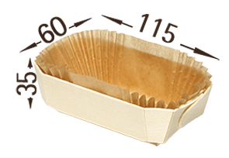
de mal
https://hima-bioproducts.nl/Houten-bakvorm-bakpapier-Tom-Pouce-240ml-11-5x6x3-5cm-verpakt-per-500-stuks-p290010825

Slide 9
daverend

Slide 10
ontdekken

Slide 11
ergens iets op bedenken

Slide 12
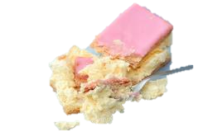
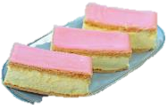
spieken

Slide 13
Op de woordmuur:

Slide 14
gewoon
speciaal
= niet bijzonder, normaal
Dit is een gewoon croissantje.
= bijzonder
Dit is een speciaal croissantje.

Slide 15
nihil
daverend
= zeer klein of niets
Het succes van mijn bakkunsten was nihil.
= enorm, groot
De crompouce werd een daverend succes.

Slide 16
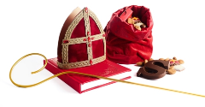
de traditie
= iets wat al heel lang op dezelfde manier gedaan wordt
het verjaardagsfeest
het Sinterklaasfeest
het kerstfeest

Slide 17
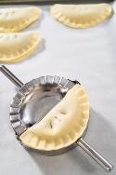
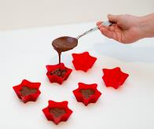
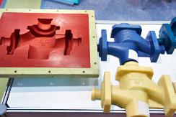
de mal
= het model, het patroon, de vorm

Slide 18
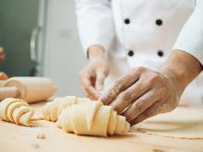
Ze ontdekten dat er te weinig crompoucen waren.
verkopen
produceren
ontdekken
= iets te weten komen

Slide 19
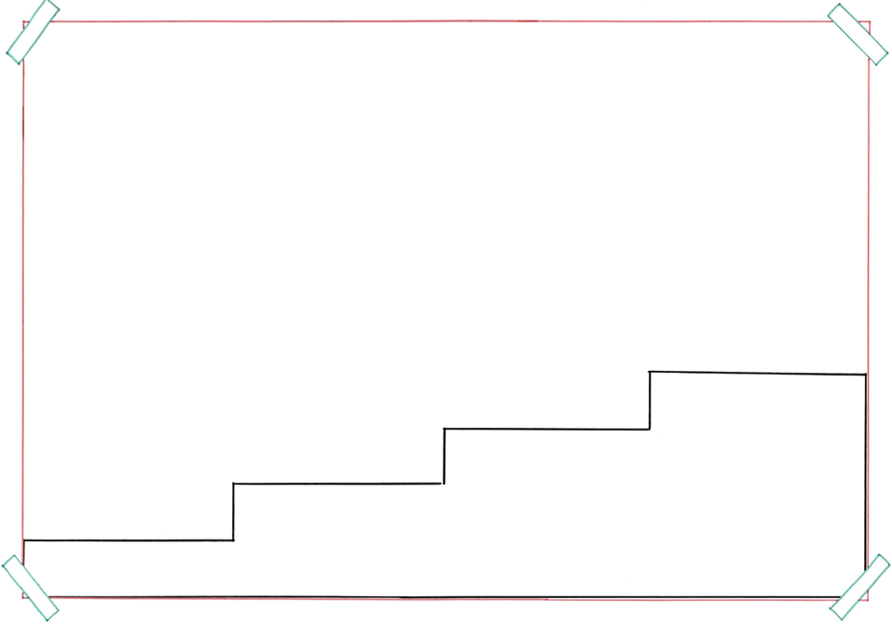
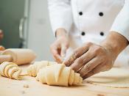
Er waren te weinig crompoucen. Daar moesten ze iets op bedenken. Het plan werd uitgewerkt door de bakkers.
het
resultaat
ergens
uitwerken
iets op
het
bedenken
= preciezer maken
probleem
= ergens een oplossing voor verzinnen

Slide 20
het nadoen
spieken
= afkijken, ergens kijken wat het is of hoe het moet omdat je het zelf niet weet
gluren
stiekem

Slide 21
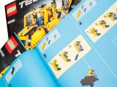
de crompouce
bevatten
= in zich hebben
het Legoboekje
de frisdrank

Slide 22
de combinatie = twee of meer losse dingen die samen iets nieuws zijn
Een crompouce is een combinatie van een croissant en een tompouce.

